Slide 1
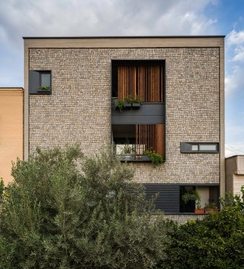
خانه آپارتمان 144

Slide 2
اطلاعات عمومی پروژه
نام پروژه: خانه آپارتمان144
مکان: شیراز، بلوار بعثت، کوچه 37، پلاک 144
معماران: علی سوداگران، نازنین کازرونیان
طراحی داخلی: نازنین کازرونیان
همکاران طراحی: محمد امین زنده شاهوار، رویا صیرفی
سال:1394
مساحت زمین: 268 مترمربع
نوع: مسکونی
مهندس سازه: سلمان رستمی
مهندس تاسیسات: امین محکمی
مجری پروژه: علی سوداگران
کارفرما: غلامرضا سوداگران

Slide 3
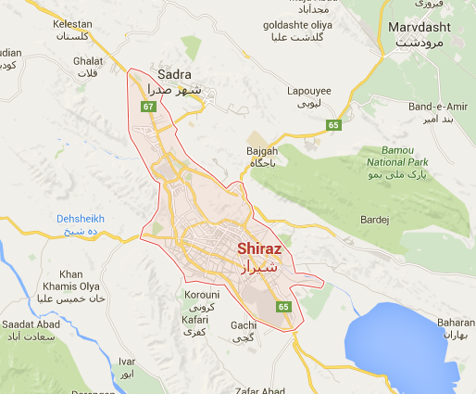
اقلیم
شیراز در منطقه ی معتدل شمالی(بین دو قسمت گرم و سرد استان فارس قرار گرفته) فارس قراردارد و آب و هوای آن بری است.
بارندگی در فصل های پاییز، زمستان و اوایل بهار است.
هر دو نوع درخت گرم و سرد در این منطقه رشد میکند.

Slide 4
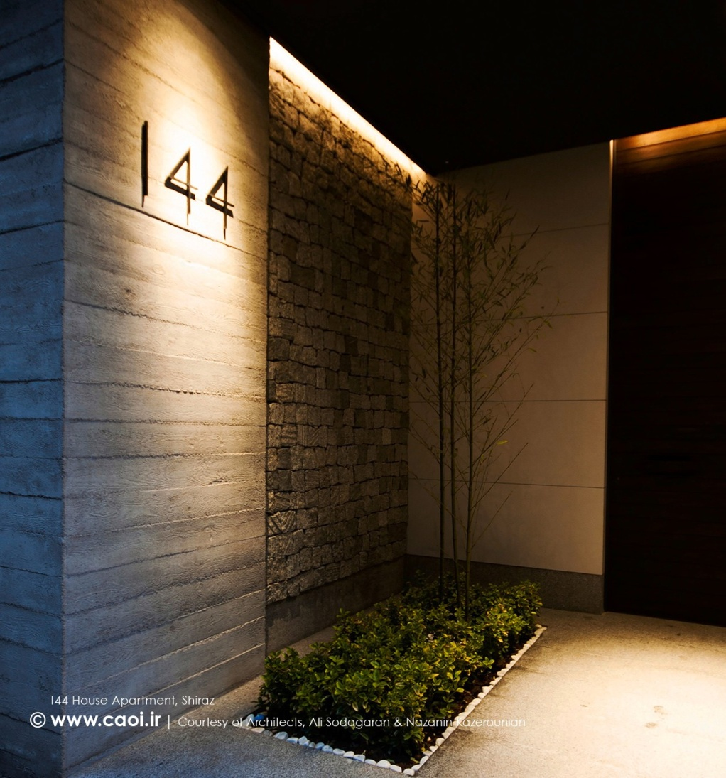
(مصالح(داخلی و خارجی
اصلی ترین مصالح به کار رفته در نما،دیوراه ی محوطه و طراحی داخلی ،سنگ کوبیک (کیوبیک) گرانیت در هم می باشد.

Slide 5
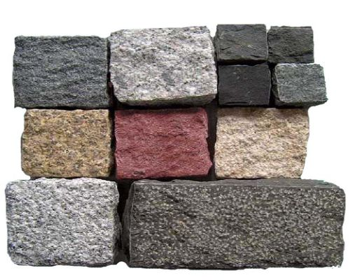
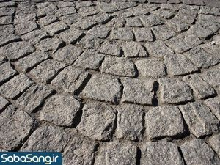
سنگی ضایعاتی از آخر قله ی سنگ های گرانیت که پس از برش و تولید سنگ پلاک و یا خرده سنگ های معدن به قطعات 10*10*10 شکسته می شود.
عمدتادر کف سازی محوطه های تاریخی و یا پارک ها مورد استفاده قرار می گیرد.

Slide 6
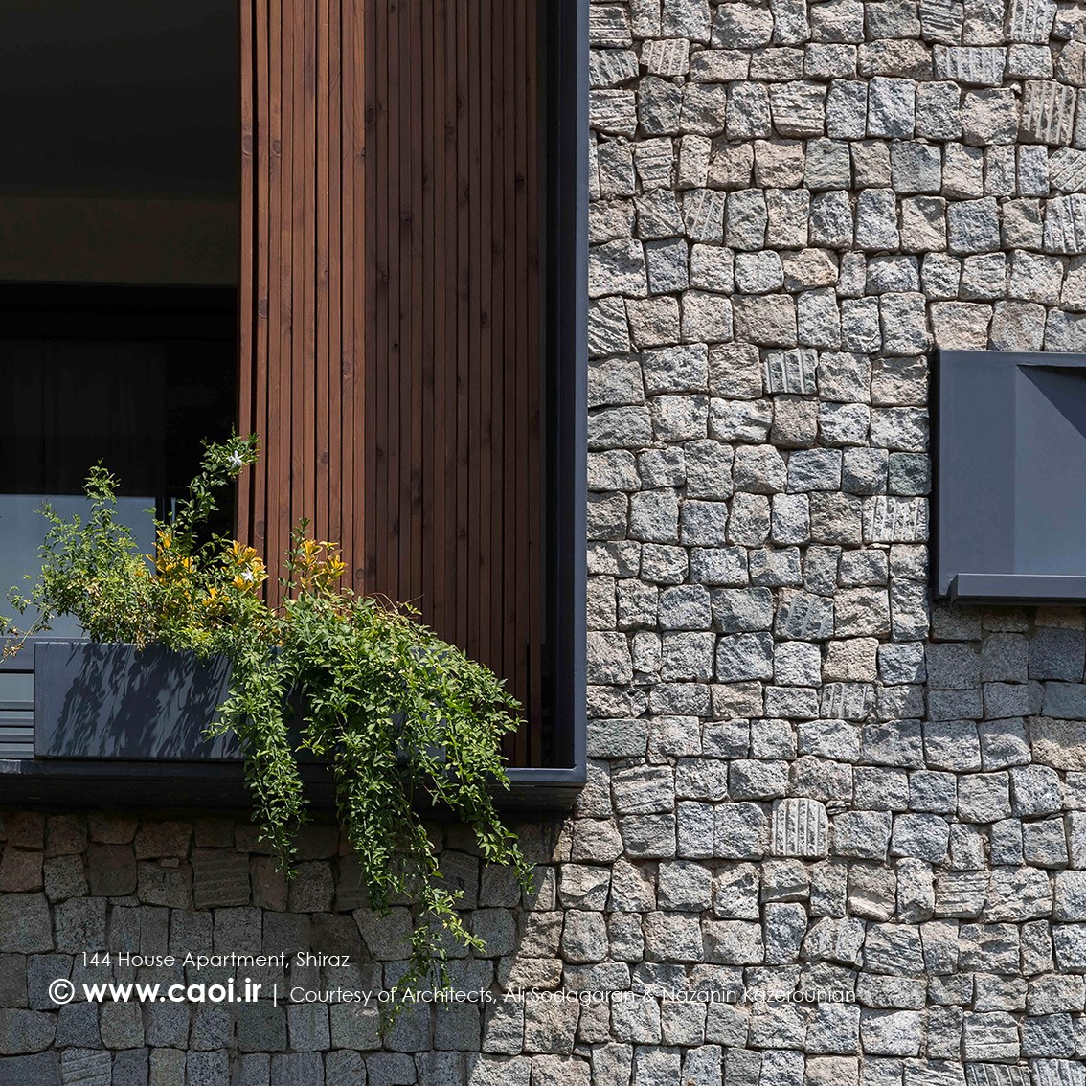
با توجه به رویکرد سبز پروژه بافت سنگ کوبیک در تضاد با بدنه ی صلب شهری بسیار مناسب بنظر می رسید و در هم بودن گرانیت و نیز به ایجاد طیف رنگی رندوم و بافتی ارگانیک کمک کرده و پیوند آن را با پوشش سبز نما آسان می ساخت.

Slide 7
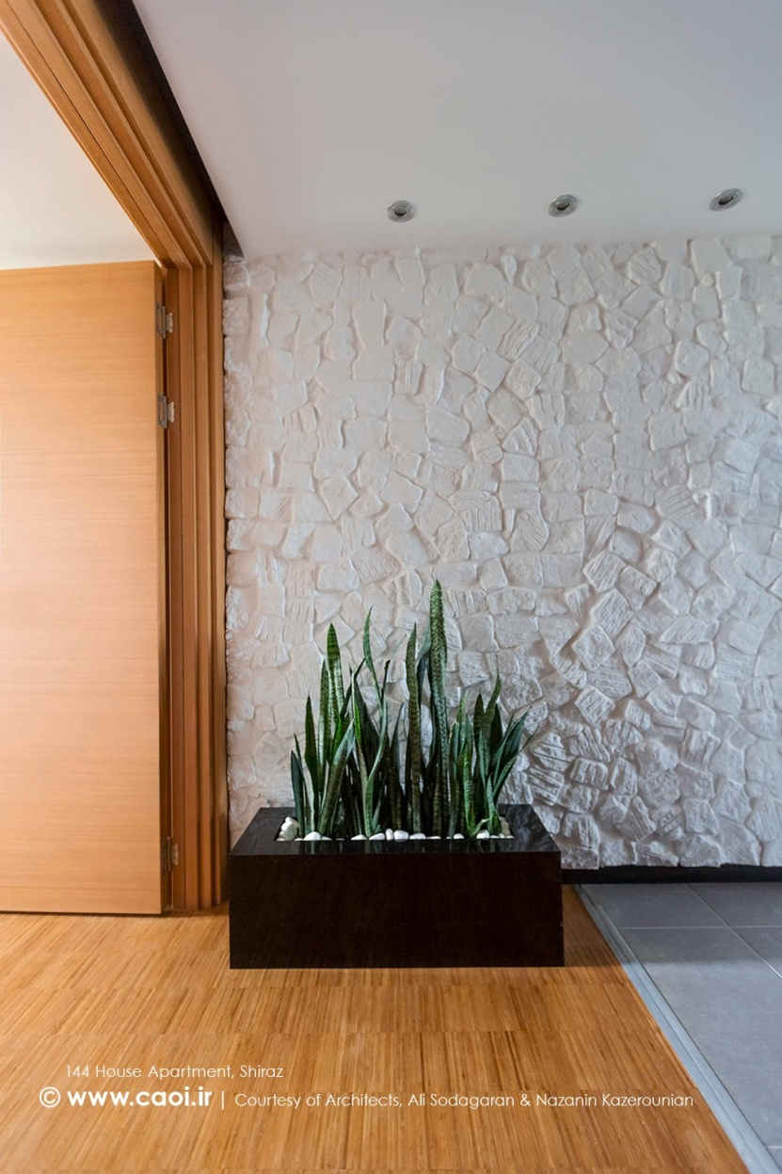
هماهنگی مصالح داخلی و خارجی
مصالح به کار رفته در داخل کاملا با مصالح نما هماهنگ می باشد.
در نما از سنگ ، سنگ سفید و چوب استفاده شده و در داخل بنا نیز مصالح سفید رنگ و چوب استفاده شده که سردی رنگ سفید را برطرف میکند.

Slide 8
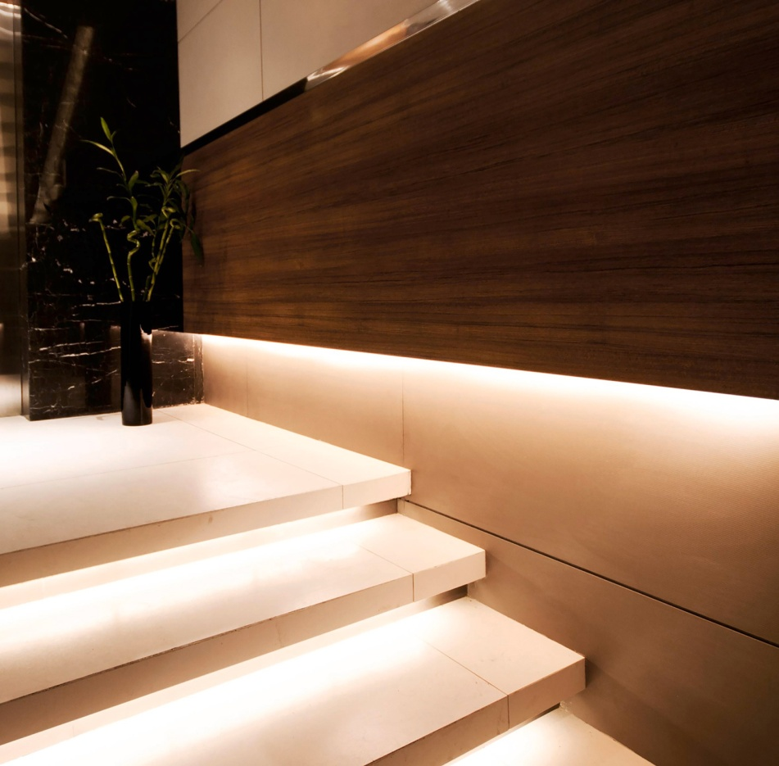

Slide 9
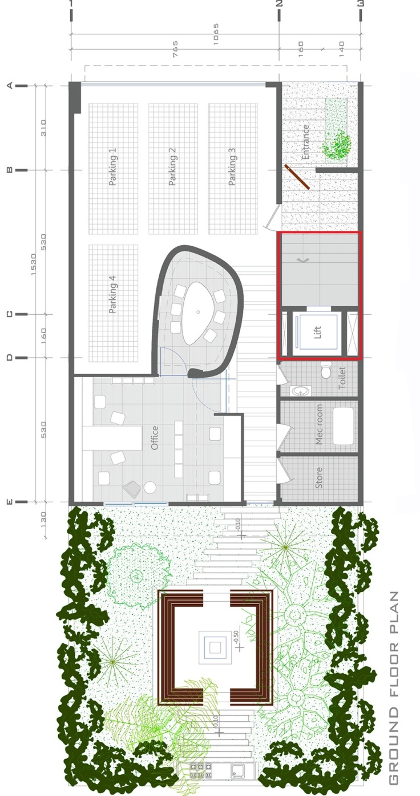
فضای باز و سبز
N
بهره گیری و ایجاد فضای سبز در این ساختمان به خوبی قابل مشاهده می باشد.
1. در حیاط با استفاده از درختان بلند برای ایجاد
سایه در فصول گرم و استفاده از بوته ها و ایجاد یک فضای نشیمن دلنشین را ایجاد کرده.
فضای باز طراحی شده در عمق - 50 وبااستفاده از درختان بلندصنوبرو گردو تا حد زیادی از فضای کاری تا حد زیادی جداکرده است.

Slide 10
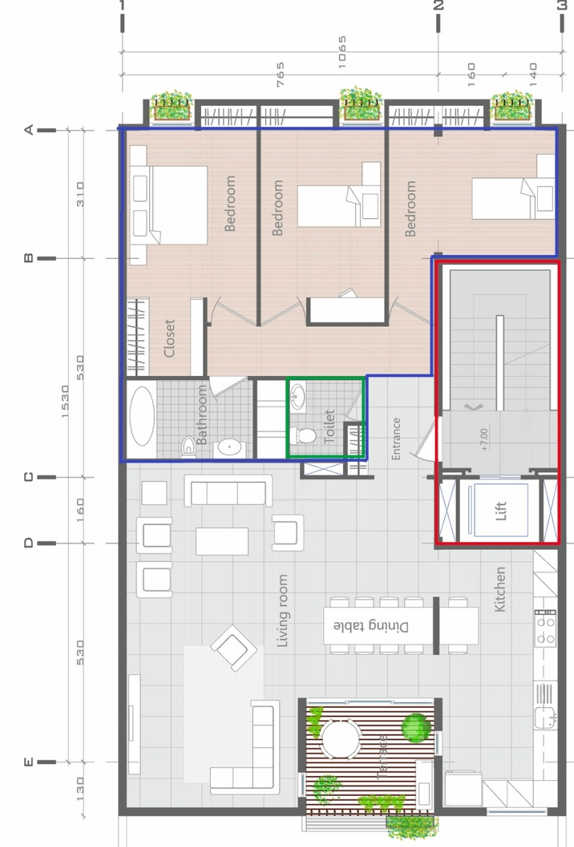
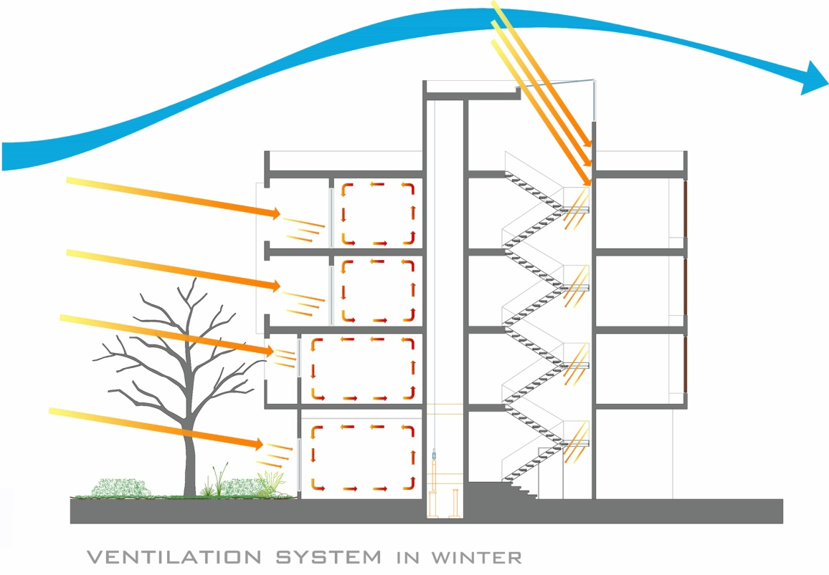
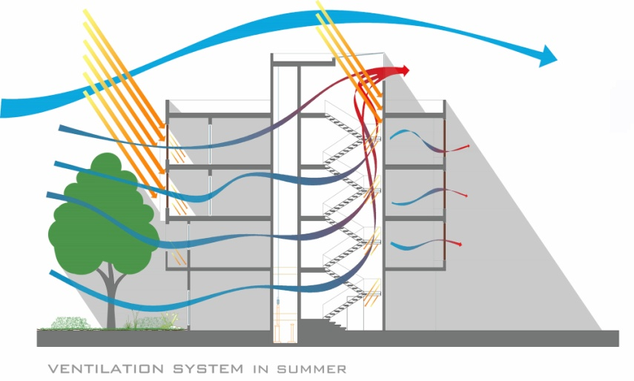
2. در طبقات با ایجاد یک عقب نشینی و ایجاد
فضای سبز،هم از تابش شدید نور خورشید در تابستان
ازسمت شرق جلوگیری میکند هم نیاز به طبیعت
را برطرف می کند.
لازم به ذکر است که باایجاد عقب نشینی علاوه بر
نورگیری مناسب از بادهای مضر نیز جلوگیری
شده.
N

Slide 11
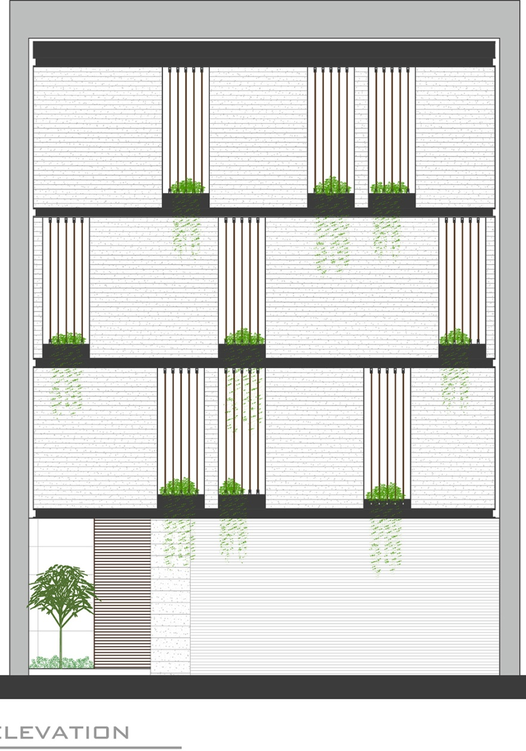
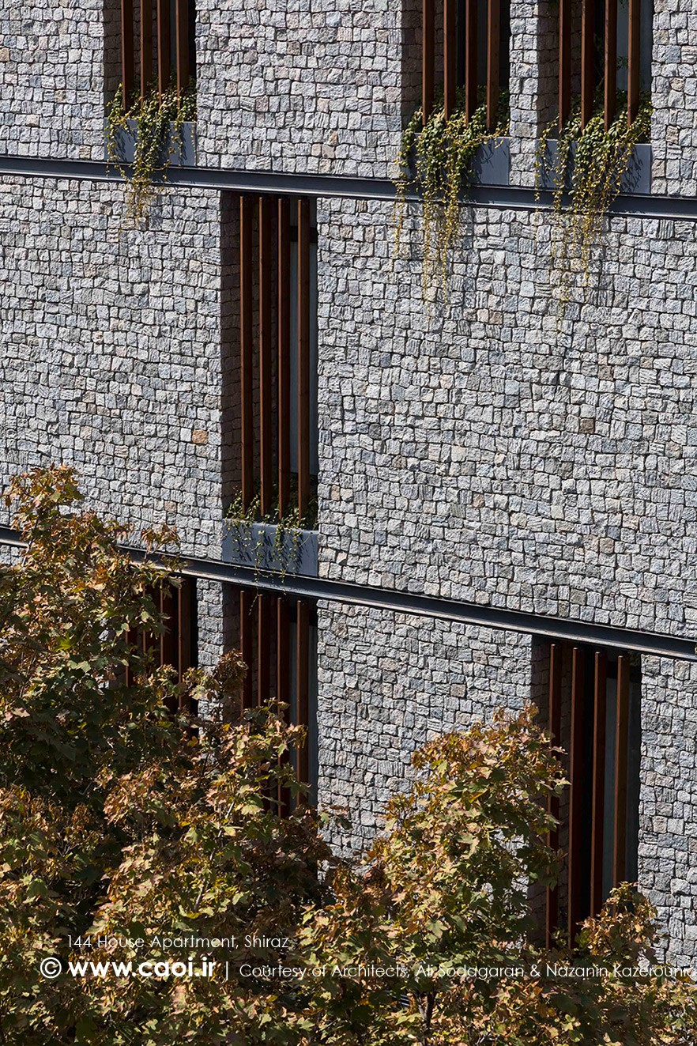
3. در نما :با استفاده از گیاهان توانسته در متوازن شدن آن بامتریال به کار رفته کاملا یکنواختی وحس سرد بودن متریال را برطرف کند.

Slide 12
تحلیل فضایی
.این ساختمان در 4 طبقه در منطقه ی باغ گلشن شیراز طراحی شده
طبقات به ترتیب:
طبقه ی همکف دارای فضای پارکینگ، یک فضای اداری و فضای سبزی به ابعاد می باشد.
طبقات بالایی مطابق هر کدام با نظر مالک به صورت جداگانه طراحی شده و کاملا مسکونی است.که در اسلاید های بعد به آن اشاره می کنیم.

Slide 13
دسترسی ها
با توجه به پلان دسترسی ها از خیابان از سمت شمال می باشد
یک ورودی 7 متری برای پارکینگ
و یک وردی 1/5متری با عقب نشینی و ایجاد یک پیش فضا در وردی افراد.
N

Slide 14
ارتباطات عمودی (آسانسور و پله،ارتباط با دیگر فضاها )
1- جاگیری آسانسور و پله ها نیز به گونه ایست که در دسترس به ورودی سواره و پیاده است .
2- در طبقات کمترین ارتباط را با فضاهای خصوصی دارد.
3- در نزدیکی با سرویس بهداشتی است.
4- مجاورت و نزدیکی خوبی با آشپزخانه دارد.
firstfloor

Slide 15
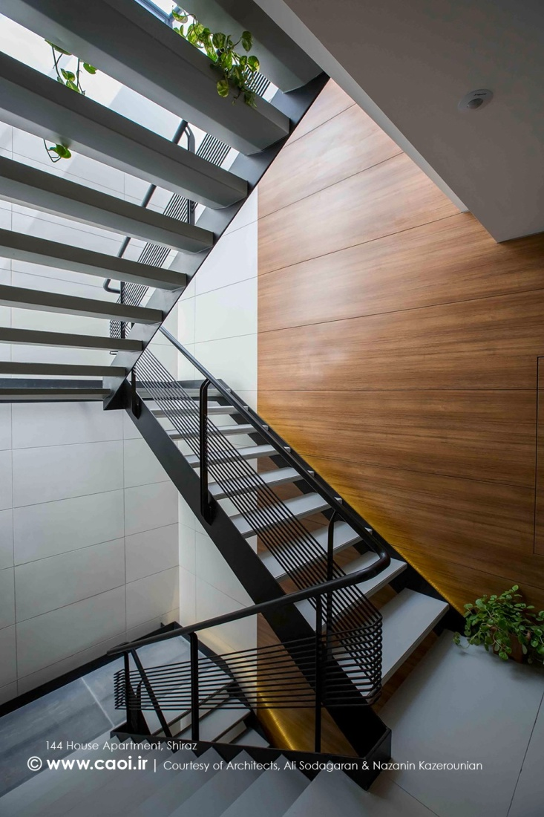

Slide 16
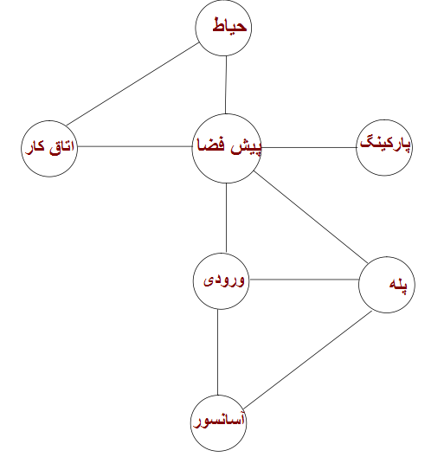
سیرکولاسیون و ارتباطات فضایی
N
پارکینگ در جبه ی شمالی قرار دارد و توسط راه رویی با آسانسور و فضای اداری و حیاط در ارتباط است.
فضای سبز و حیاط نیز در جبه ی جنوبی قرار دارد و توسط بازشویی با فضای اداری در ارتباط است.
ground floor

Slide 17
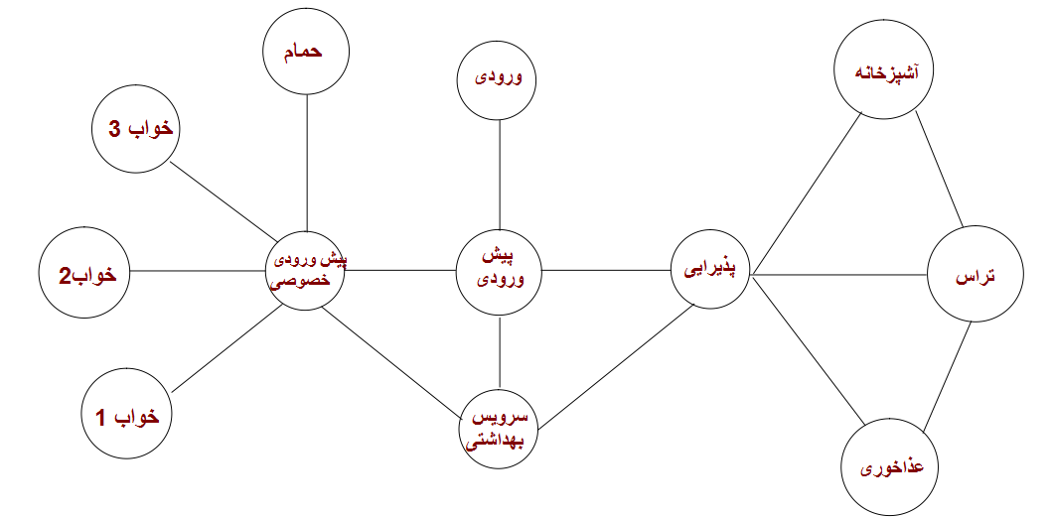
طبقه ی اول
N
first floor

Slide 18
طبقه ی دوم
N
secend floor

Slide 19
بررسی فضاها
در این قسمت به بررسی ابعاد و قرارگیری فضاها به صورت جداگانه پرداخته میشود.
اتاق خواب ها
سرویس بهداشتی
نشیمن
آشپزخانه

Slide 20
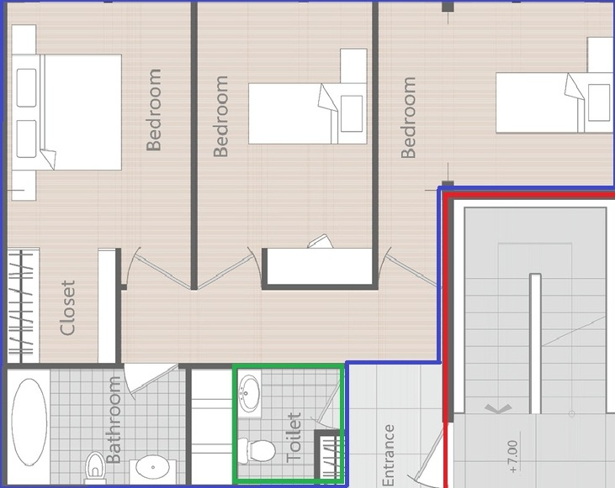
اتاق خواب ها
N
اتاق خواب ها در طبقه ی اول در جبه ی شمالی قرار دارند.
سه اتاق خواب ،یک خواب برای والدین در ضلع غربی
دو خواب دیگر در همان راستا تا شرق پلان قرار دارند.
first floor

Slide 21
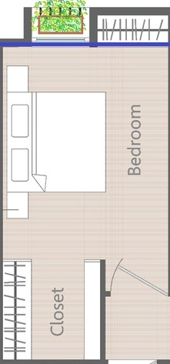
N
اتاق غربی با ورودی از سمت جنوب و ابعاد3*7 دارای:
دو میز عسلی به ابعاد50*50
یک تخت دو نفره(مستر)1/90*2
فضایی به عنوان کلوزت به ابعاد2*2
و کمد کلوزت به عرض60
نور گیری اتاق از جبه ی شمالی است که توسط باز شویی به ابعاد1/10می باشد و فضای سبز کوچکی نیز را در خود جای داده که حس مطلوبی را به همراه دارد.

Slide 22
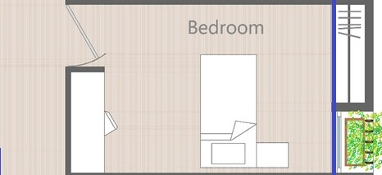
N
اتاق میانی دارای ابعادی 3*7می باشد و بازشوی ورودی به ابعاد1متر
تخت یک نفره به ابعاد همراه با یک میز عسلی به ابعاد90*2
میز مطالع ایی در ضلع جنوبی با ایجاد یک فضای محفوظ.
نورگیری در ضلع شمالی است و با توجه به مکان و فرم قرارگیری میز مطالعه که دقیقا رو به روی فضای نورگیر است هنگام مطالعه ایجاد سایه میکند.

Slide 23
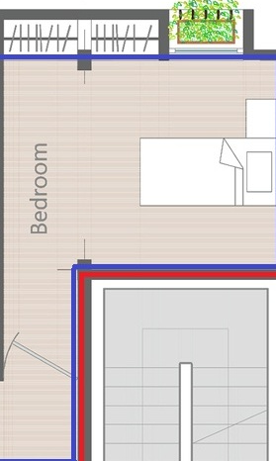
N
اتاق شرقی با توجه به قرار گیری آن در مجاورت دستگاه پله فضای کوچکتری را به خود اختصاص می دهد و ابعاد آن 3*4/3است.
یک راهروی قبل از ورود به اتاق قرار گرفته است.
تخت ی به ابعاد و میزی به ابعاد در این اتاق قرار دارد.
نورگیری از جبه ی شمالی است.

Slide 24
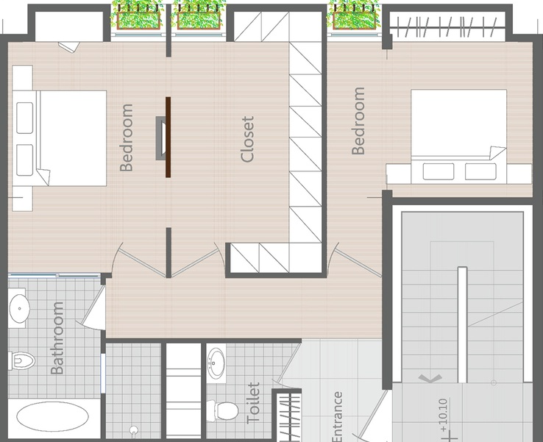
N
در طبقه ی دوم دو خواب داریم ولی با ابعاد بزرگتر.
اتاق غربی دارای یک فضای کلوزت بزرگتری نسبت به طبقه ی اول می باشد.
به علاوه اینکه با یک درب ریلی به فضای حمام نیز را دارد.
و اتاق شرقی همانند طبقه ی بالا و به همان ابعاد است.
نورگیری هر دو خواب از جبه ی شمالی است.

Slide 25
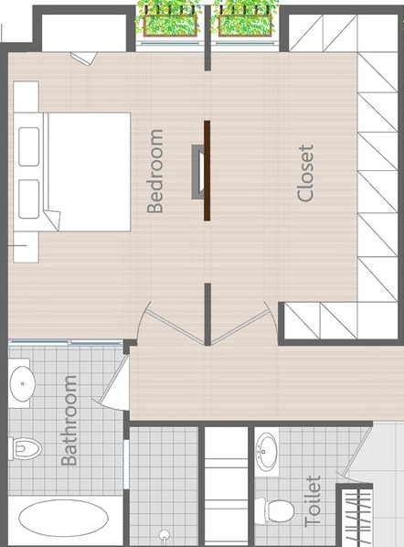
اتاق غربی با ابعاد 7*5 دارای:
تخت دونفره به ابعاد190*2
میز های عسلی به ابعاد50*50
فضای کلوزت به ابعاد4*3.5
فضای کلوزت و خواب توسط پارتیشنی که محل نصب تلوزیون اتاق است از یکدیگر جدا و علاوه بر این با فضای بیرون نیز در ارتباط است.
نکته ی دیگر ارتباط اتاق خواب با حمام توسط دربی ریلی است که باتوجه به اینکه حمام دربی از راه رویی خصوصی دارد ومجزا نیست .
این دو نکته را میتوان نقطه ضعف محسوب کرد.
و میز مطالعه ایی که در جبه ی شمالی است نیز کمترین بهره را از نور طبیعی میبرد.

Slide 26
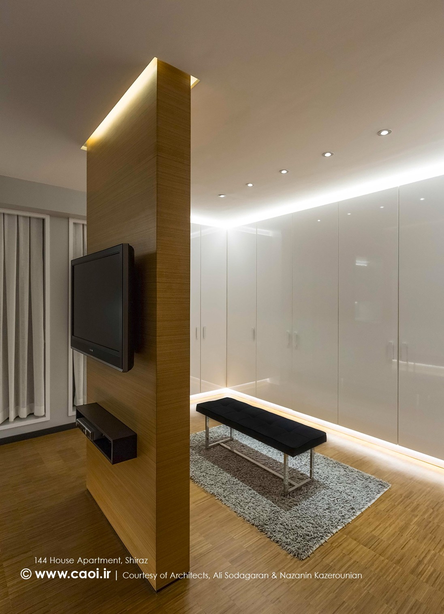

Slide 27
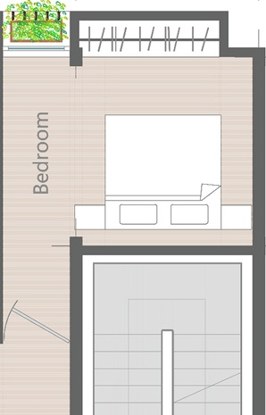
اتاق شرقی مانند اتاق طبقه ی بالا دارای یک راه رو به ابعاد3/60*4 وکل اتاق ابعادی معادل را دارد.
تخت دونفره به ابعاد 1/90*2
همراه دو میز عسلی در دوسمت
لازم به ذکر است که تخت در مکانی قرار دارد که هم از فضایی سبز ایجاد شده بهره می برد و هم نور زیادی را دریافت نمیکند.

Slide 28
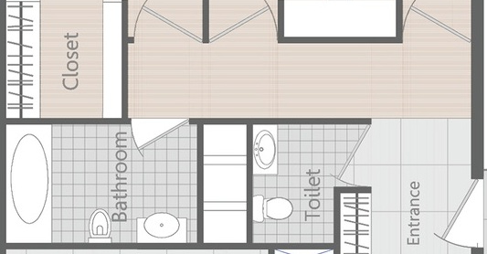
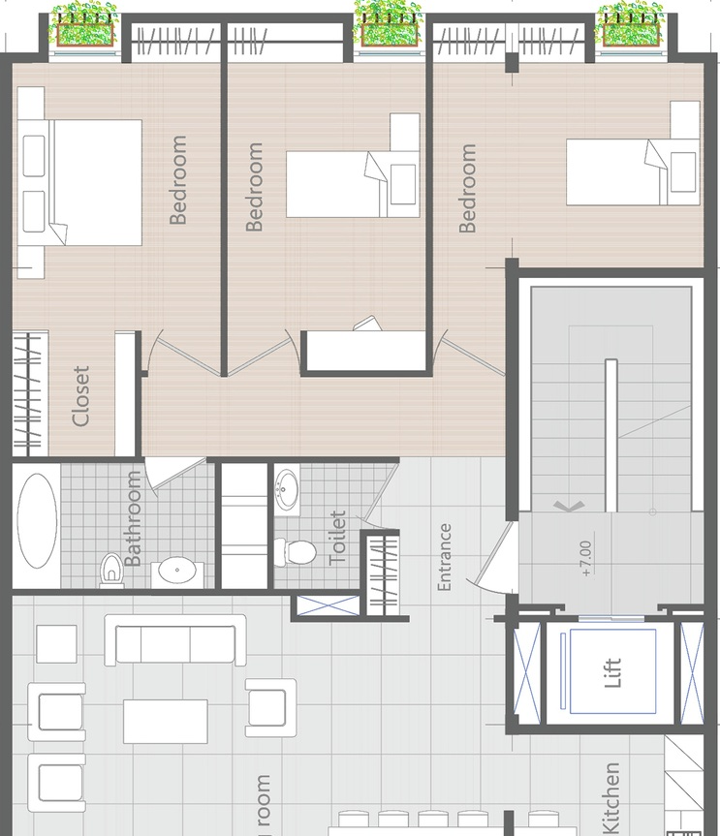
حمام و سرویس بهداشتی
در طبقه ی اول

Slide 29
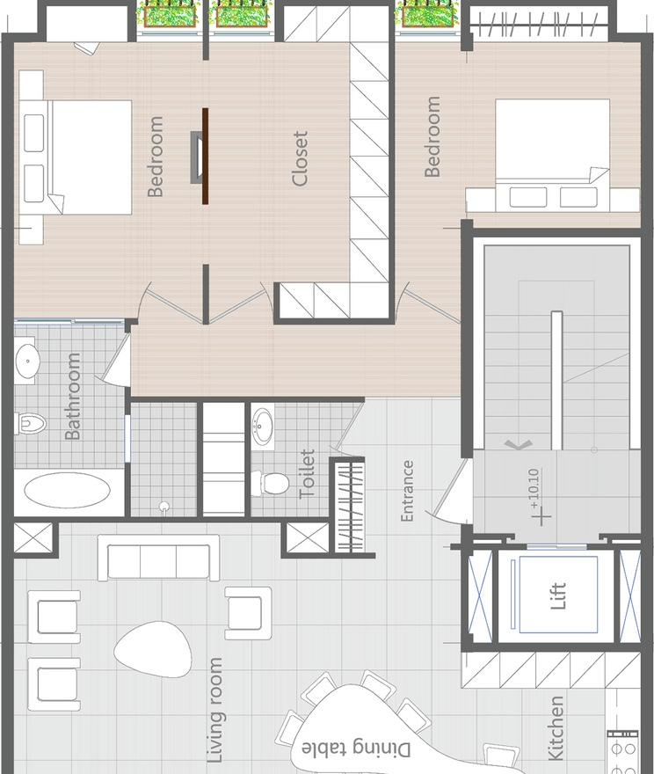
در طبقه ی دوم

Slide 30
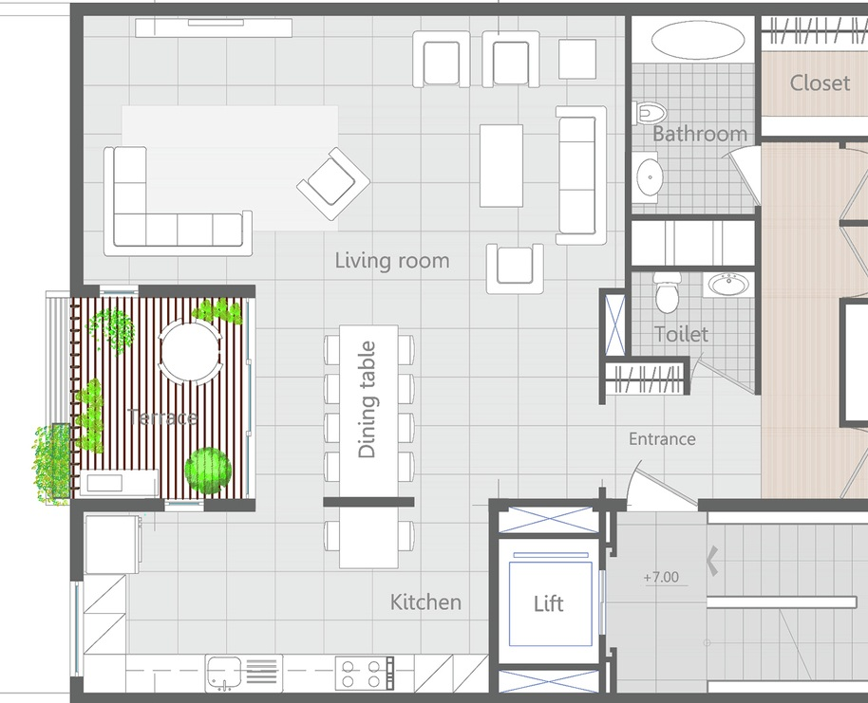
نشیمن
طبقه ی اول

Slide 31
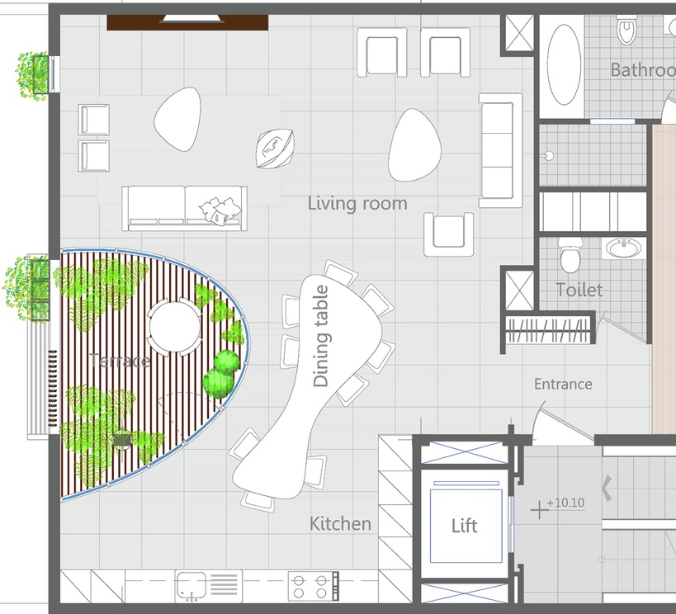
طبقه ی دوم

Slide 32
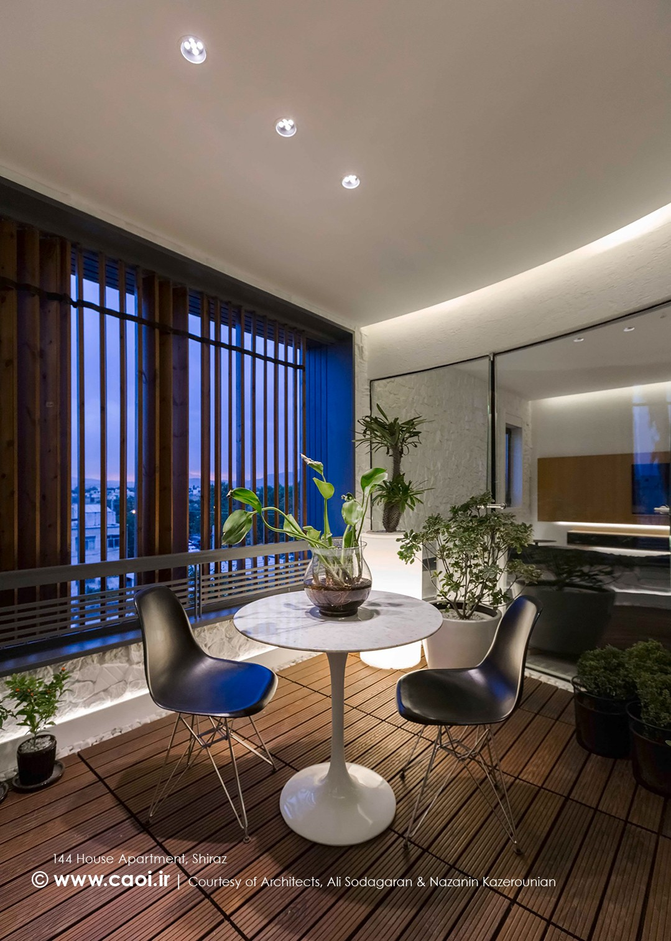
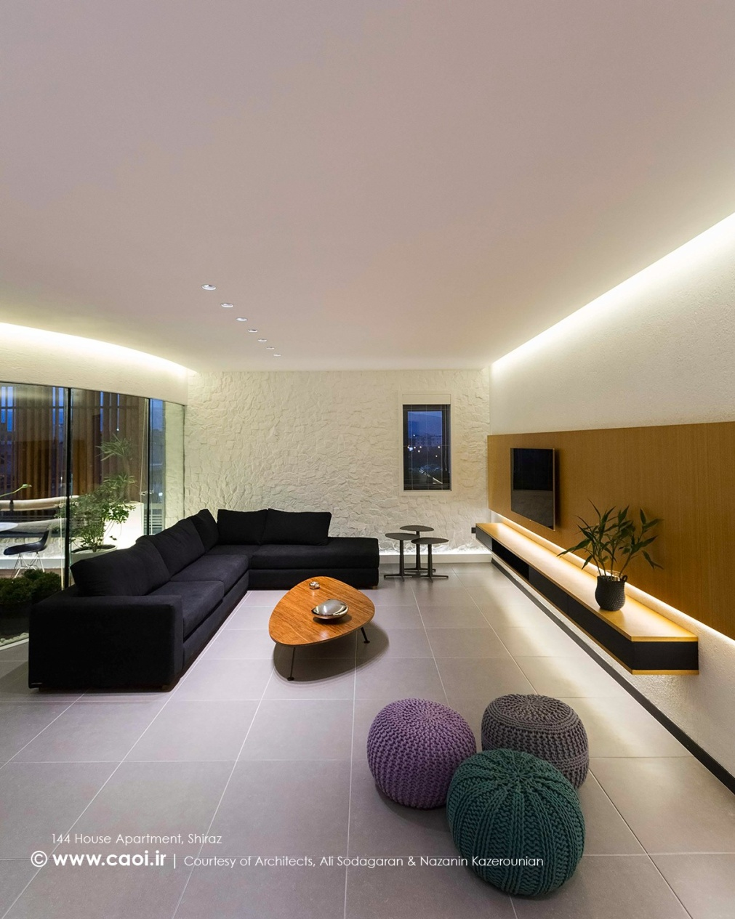
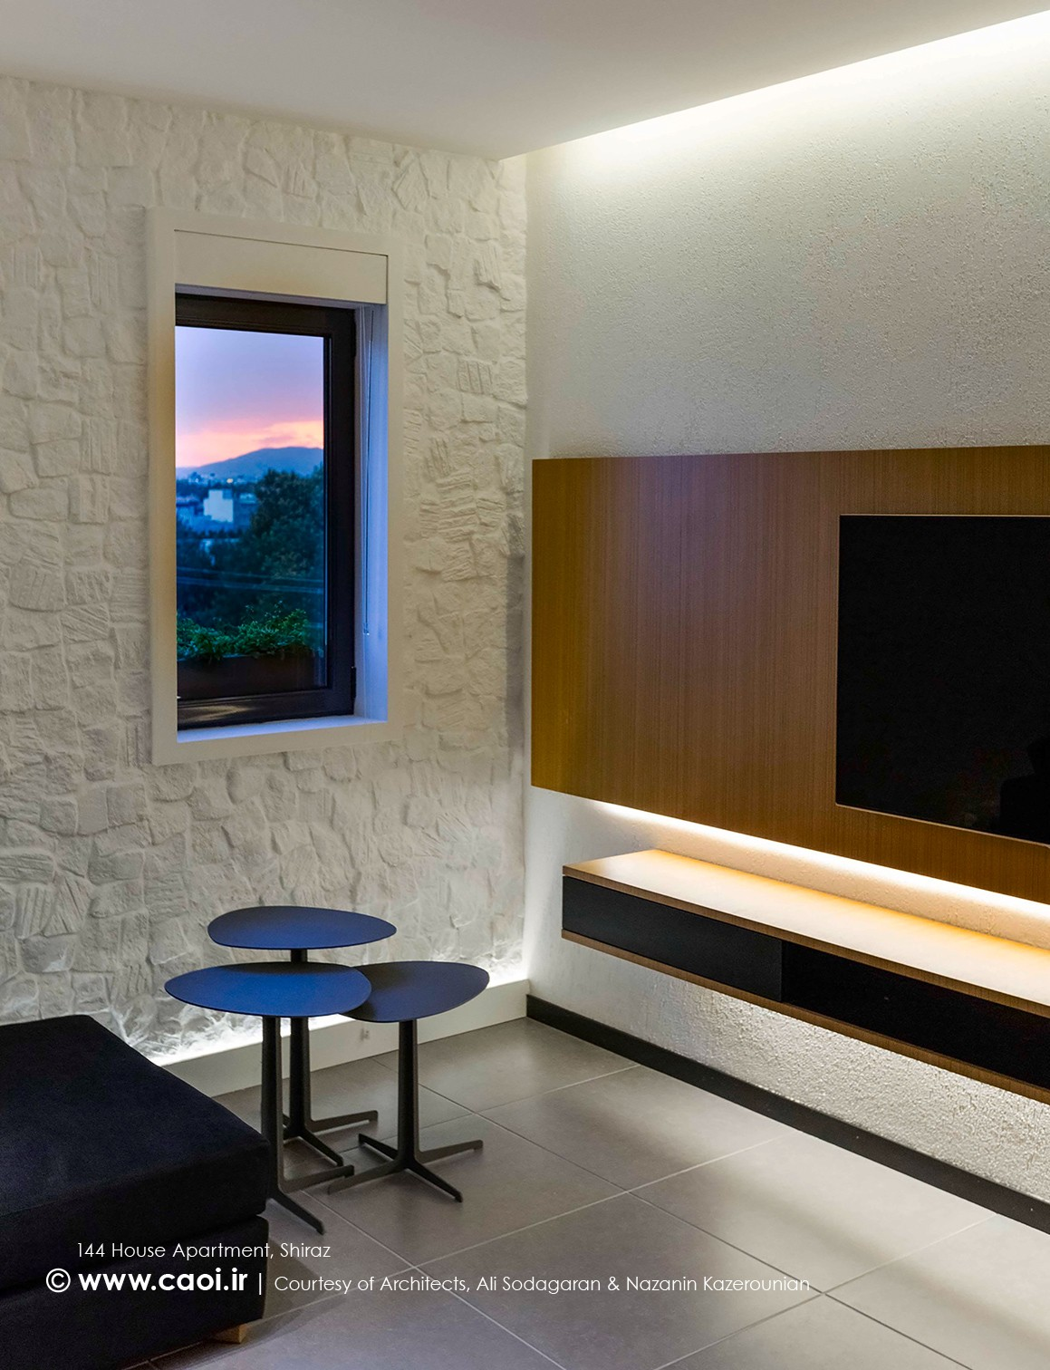

Slide 33
آشپزخانه
طبقه ی اول

Slide 34
طبقه ی دوم

Slide 35
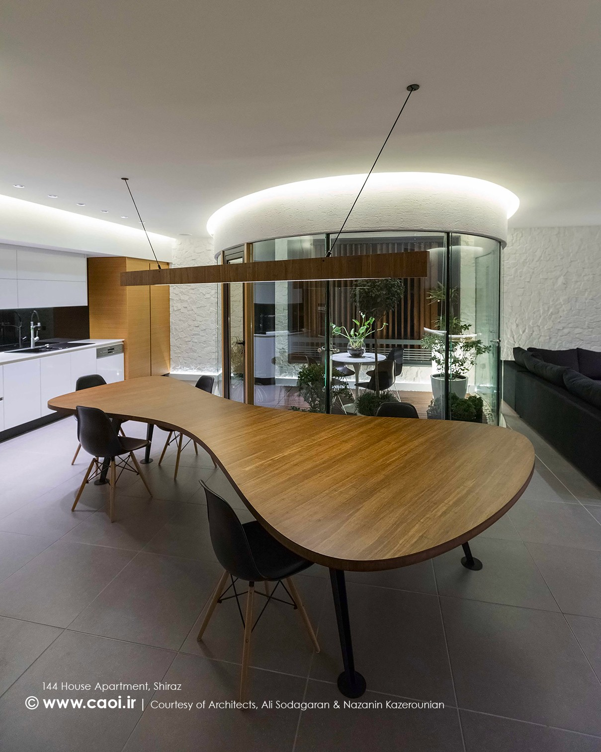
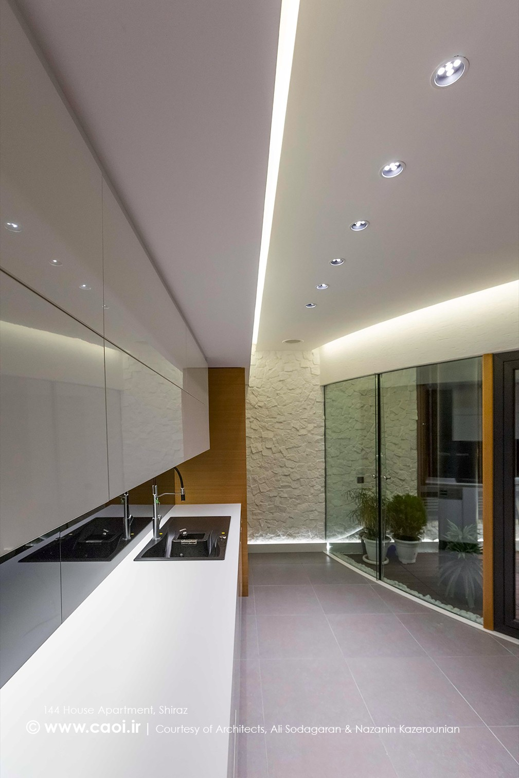

Slide 36
نتیجه
کل پروژه با اقلیم منطقه سازگاری مناسب را هم از جهت طراحی و هم استفاده از مصالح دارد.
طبق اصول و استاندارد ها طراحی شده.
آنچه مشخص است استفاده از فضای سبز و بهرمندی در پروژه حائز اهمیت بوده.

Slide 37
دپارتمان معماری ناربن
ارائه دهنده خدمات : طراحی معماری مدلینگ پرزانته رساله مهندس کاویانی 09137299517

